Slide 1
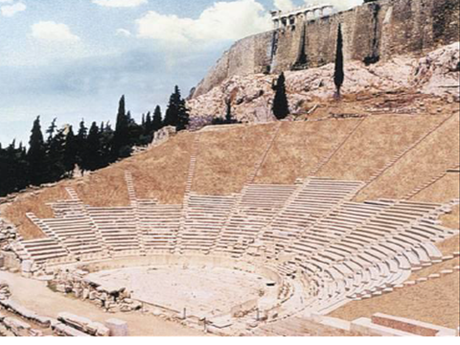
ΑΡΧΑΙΟ ΔΡΑΜΑ, ΔΙΚΑΙΟ ΚΑΙ ΠΟΛΙΤΙΚΗ

Slide 2
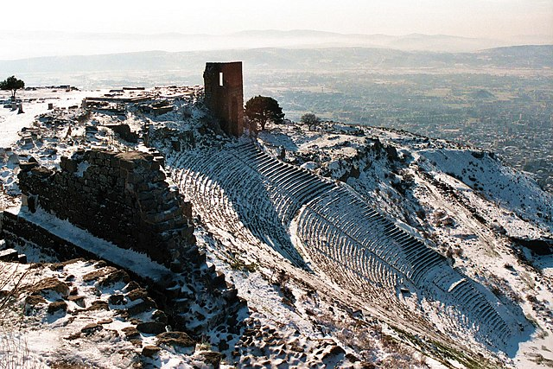
1. Καταγωγή και εξέλιξη του θεάτρου
Το αρχαίο θέατρο της Περγάμου

Slide 3
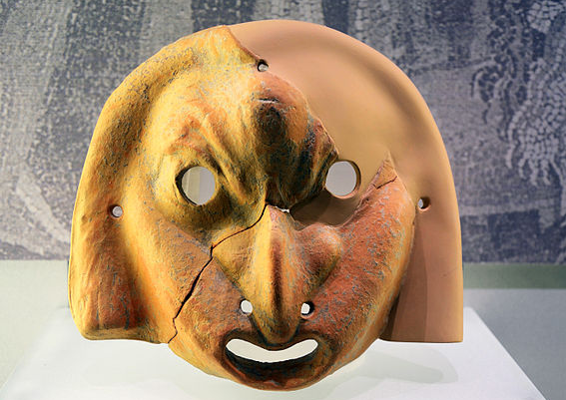
Οι ρίζες του θεάτρου
Οι ρίζες του θεάτρου φτάνουν πολύ βαθιά στο παρελθόν, στις θρησκευτικές τελετές των πρώτων κοινωνιών.
Στην ιστορία του δυτικού πολιτισμού, η αφετηρία της ιστορίας του θεάτρου βρίσκεται στην αρχαία Ελλάδα και ειδικότερα στην Αθήνα.
Τα θέατρα ήταν χώροι ιεροί.
Πέρα όμως από τους χορούς και τα άσματα που αφιερώνονταν στη λατρεία ενός θεού, στην αρχαία Αθήνα για πρώτη φορά έχουμε ερμηνεία όχι από ιερείς, αλλά από ηθοποιούς.

Slide 4
Απαρχές του δράματος
Η πρώτη αρχή του δράματος εντοπίζεται στον διθύραμβο.
Πρόκειται για έναν ύμνο, που τραγουδούσαν σε κυκλικό χορικό σχηματισμό γύρω από το βωμό του Διονύσου 50 άνδρες, αρχικά ιερείς και ακόλουθοι του θεού.
Το περιεχόμενο του διθυράμβου περιλάμβανε αρχικά θέματα από τη ζωή και τη λατρεία του Διονύσου.
Στη συνέχεια διευρύνθηκε και περιέλαβε ιστορίες για ήρωες, θεούς και ημίθεους από τους μυθικούς κύκλους των ελλήνων.
Πράξεις των ηρώων, τα πάθη τους, πόλεμοι, έρωτες, γάμοι, μοιχείες, το πεπρωμένο των παιδιών τους που παιδεύονται από τις αμαρτίες των γονιών τους, συγκρούσεις μεταξύ θεών και ανθρώπων, όλα αυτά αποτέλεσαν ανεξάντλητη πηγή δραματικής έντασης.

Slide 5
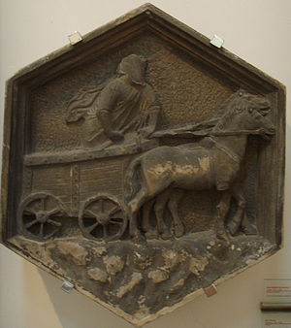
Θέσπις
H πατρότητα του θεάτρου αποδίδεται στον Θέσπι (θέσπια τέχνη), ο οποίος για πρώτη φορά παρουσίασε τραγωδία στα εν άστει Διονύσια κατά την 61η Ολυμπιάδα (536-532 π.Χ.).
Η μεγάλη καινοτομία του Θέσπιδος ήταν ότι απέσπασε τον ἐξάρχοντα από το σύνολο του διθυραμβικού χορού, και άνοιξε διάλογο με το Χορό, με άλλο μέτρο και διαφορετική μελωδία από του Χορού. Εκτός από
πρώτος θιασάρχης, έγινε ο πρώτος ηθοποιός – ὑποκριτής,
επειδή στο διάλογο με το χορό αποκρινόταν (ὑπεκρίνετο)
στις ερωτήσεις του.

Slide 6
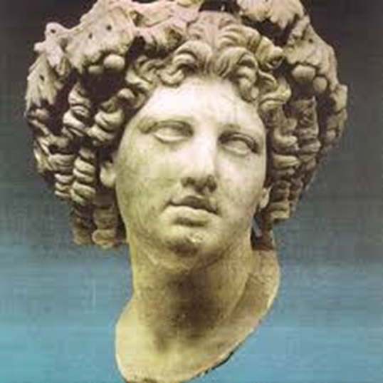
Διόνυσος ο Ελευθερεύς
Η λατρεία του Διονύσου (Ανατολικής - θρακικής προέλευσης; Προελληνική;) διαδόθηκε από τις Ελευθερές (βοιωτική πόλη στον Κιθαιρώνα, πέρασε στον έλεγχο των Αθηναίων τον 6ο αιώνα π.Χ.)
Ο Διόνυσος, ο αιώνιος έφηβος, θεός του κρασιού, του ξεφαντώματος, γεμάτος ενέργεια, συμβολίζει τη μεταμορφωτική δύναμη του παιχνιδιού, τη χαρά της ζωής.
Επί Πεισιστράτου (561-527) μεταφέρθηκε από τις Ελευθερές στην Ακρόπολη το ξόανο του Διονύσου και χτίστηκε ναός στις νοτιοανατολικές υπώρειες του λόφου αφιερωμένος στον Διόνυσο τον Ελευθερέα («με καταγωγή από τις Ελευθερές»; «απελευθερωτή από τις αναστολές, ελεύθερο εκφραστή των ανθρώπινων παθών, του γλεντιού και του ξεφαντώματος»;)
Δεν είναι τυχαίο που ένας τύραννος εγκαινιάζει τη λατρεία αυτού του
νέου θεού, τόσο αγαπητού στον απλό λαό, που ξεφεύγει από την
επίσημη λατρεία των θεών του Ολύμπου, την αντιπροσωπευτική της
αριστοκρατίας. «Άνοιγμα στις λαϊκές μάζες».
Σε ανάμνηση της άφιξης του Διονύσου από τις Ελευθερές στην Αθήνα,
γινόταν κάθε χρόνο η συμβολική αναπαράσταση του ταξιδιού του.

Slide 7
Γιορτές προς τιμήν του Διονύσου
Τα κατ’ ἀγρούς, τα μικρά Διονύσια, που γίνονταν κατά το μήνα Ποσειδεώνα (τέλη Δεκεμβρίου – μέσα Ιανουαρίου).
Σε πολλούς δήμους της Αθήνας γίνονταν δραματικές παραστάσεις.
Τα Λήναια, το μήνα Γαμηλιώνα (στα τέλη Ιανουαρίου), όταν ο οίνος ήταν πλέον παρασκευασμένος.
Στους εορτασμούς παρουσιάζονταν κωμωδίες (από το 440 π.Χ.) και τραγωδίες (ίσως από το 420 π.Χ.).
Τα Ανθεστήρια, το μήνα Ανθεστηριώνα (τέλη Φεβρουαρίου – μέσα Μαρτίου), οπότε ήταν η ημέρα ανοίγματος των πιθαριών του νέου οίνου.
Πιθανώς στην εορτή γινόταν διαγωνισμός κωμικών ηθοποιών.
Τα εν άστει Διονύσια, τα μεγάλα ή απλώς Διονύσια, το μήνα Ελαφηβολιώνα (τέλη Μαρτίου με αρχές Απριλίου), όταν στην πόλη συνέρρεαν ξένοι από όλη την Ελλάδα και οι σύμμαχοι έρχονταν στην Αθήνα για να καταβάλλουν την εισφορά στο ταμείο της, στους Ελληνοταμίες).
Εκεί διοργανώνονταν όλα τα λαμπρά θεάματα με τους δραματικούς αγώνες.

Slide 8
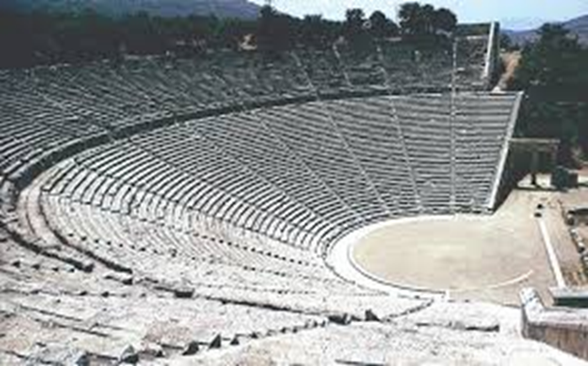
Αθήνα, η κοιτίδα του θεάτρου
Το θέατρο γεννήθηκε στην Αθήνα, στα τέλη της αρχαϊκής περιόδου (6ος αι. π.Χ.) και διαμορφώθηκε πλήρως κατά την κλασική περίοδο (5ος-4ος αι. π.Χ.).
Κατάγεται από τις θρησκευτικές τελετές προς τιμήν του θεού Διονύσου, οι οποίες μετεξελίσσονται σταδιακά σε θεατρικό δρώμενο.
Το θέατρο κατά την περίοδο της ανάπτυξής του, την κλασική εποχή, δεν ήταν μόνον έργο τέχνης και ψυχαγωγία, αλλά αποτελούσε κοινωνικό και πολιτικό θεσμό.

Slide 9
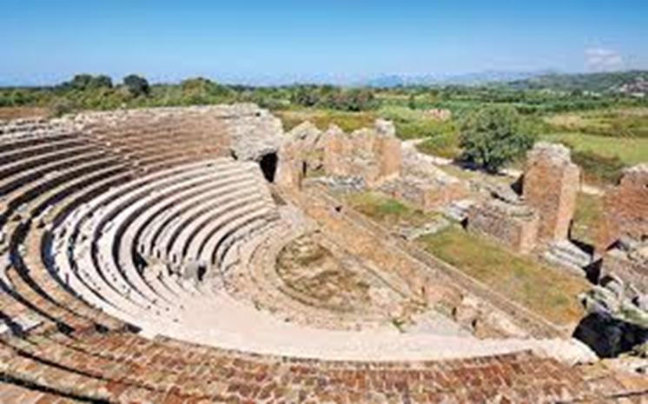
Τα πρώτα θέατρα
Τα πρώτα θέατρα στην Ελλάδα ήταν πάντοτε κτισμένα κοντά σε κάποιον ναό. Εξακολουθούσαν να αποτελούν το επίκεντρο μιας συλλογικής λατρευτικής πράξης, αλλά η ερμηνεία των έργων γινόταν από άνδρες που ήταν ηθοποιοί, και θεωρούνταν και υπηρέτες του Διονύσου.
Το θέατρο του Διονύσου στην Αθήνα θεμελιώθηκε πιθανώς τον 6ο π.Χ. αι., στην περίοδο των Πεισιστρατιδών (561-510 π.Χ.). Έκτοτε ανοικοδομήθηκε και επεκτάθηκε πολλές φορές, και έτσι η αρχική μορφή του είναι άγνωστη.

Slide 10
Ο Χορός
Ο αριθμός των 50 μελών του Χορού διατηρήθηκε στο χορό στις πρώτες τραγωδίες του Αισχύλου, ως ανάμνηση του αρχαϊκού διθυράμβου.
Στη συνέχεια, τα μέλη του χορού μειώθηκαν στους 12, για να αυξηθούν ξανά από το Σοφοκλή στους 15.
Στην κωμωδία τα μέλη του Χορού ήταν 24.
Ο Χορός αποτελείτο από Αθηναίους πολίτες.
Η είσοδος του Χορού στη σκηνή ονομαζόταν Πάροδος, και συνοδευόταν από ένα λυρικό άσμα που τραγουδούσαν οι χορευτές.
Τα χορικά άσματα ήταν γραμμένα σε δωρίζουσα διάλεκτο, όπως η χορική ποίηση – σε αντίθεση με τα απαγγελλόμενα μέρη των ηθοποιών, που ήταν γραμμένα στην αττική διάλεκτο και σε διαφορετικό μέτρο.

Slide 11
Οι υποκριτές
Οι υποκριτές στην τραγωδία και την κωμωδία είναι άνδρες που φορούν προσωπεία.
Από τη μακρινή αρχαιότητα δεν έχουν διασωθεί έργα με έναν μόνο ηθοποιό.
Η εισαγωγή ενός δεύτερου ηθοποιού (δευτεραγωνιστή) αποδίδεται στον Αισχύλο (οι Πέρσες, το αρχαιότερο έργο του Αισχύλου, με δύο ηθοποιούς.
Η εισαγωγή του τρίτου ηθοποιού (τριταγωνιστή) αποδίδεται στον Σοφοκλή.
Ωστόσο ο Οιδίπους επί Κολωνώ, η τελευταία τραγωδία του Σοφοκλή, απαιτεί μάλλον 4 ηθοποιούς, και ο Ρήσος του ΨΕυριπίδη πιθανώς 5.
Στην κωμωδία απαιτούνται ίσως 4 (Λυσιστράτη, Βάτραχοι) και πιθανώς 5 ηθοποιοί (Αχαρνείς, Νεφέλες).
Το 449 π.Χ. καθιερώθηκε στα Μεγάλα Διονύσια διαγωνισμός με βραβείο για τον καλύτερο τραγικό ηθοποιό.
Περί το 440 π.Χ. καθιερώθηκε στα Λήναια διαγωνισμός κωμικών ηθοποιών.
Από τον 4ο αιώνα π.Χ., περιοδεύοντες θίασοι τραγικών υποκριτών έδιναν παραστάσεις στην Αγορά της Αθήνας.

Slide 12
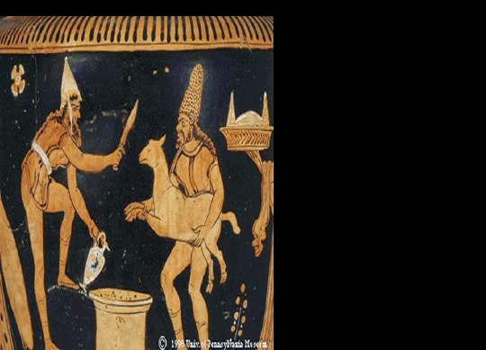
Τραγωδία και κωμωδία: Ετυμολογία
Τραγωδία > τράγος + ωδή, άσμα που τραγουδιέται σε θυσία τράγου (θυσία τράγου την 1η μέρα; Ο τράγος διδόταν ως έπαθλο την τελευταία μέρα των Διονυσίων;).
Κωμωδία > κῶμος, σκώματα, πειράγματα, βωμολοχίες. Έξαλλη διασκέδαση, μασκαράτα.

Slide 13
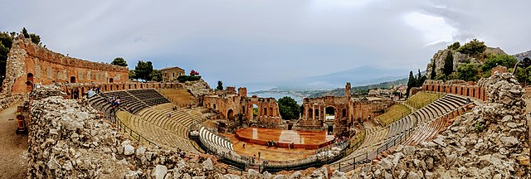
2. Η οργάνωση των παραστάσεων
Το αρχαίο θέατρο της Ταορμίνα (Ταυρομένιο) στη Σικελία

Slide 14
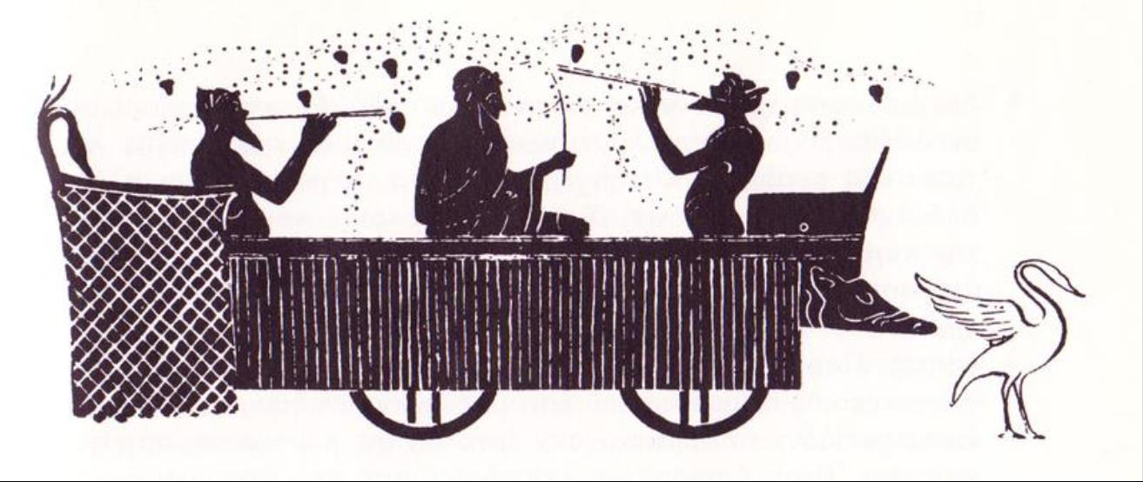
Οι πρώτοι δραματικοί αγώνες
Για πρώτη φορά διοργανώθηκαν δραματικοί αγώνες στο πλαίσιο των Μεγάλων Διονυσίων το έτος 534 π.Χ.

Slide 15
Η θεατρική παράσταση ως Διδασκαλία
Οι τραγικοί ποιητές όχι μόνο συνέθεταν τα έργα τους αλλά τα σκηνοθετούσαν, τα χορογραφούσαν και έπαιζαν σε αυτά ως ηθοποιοί – ιδίως ο Φρύνιχος και ο Αισχύλος τον 5ο π.Χ. αι.
Ουσιαστικά δίδασκαν μέσω της θεατρικής παραγωγής, γεγονός που αποδίδει στην αρχαιοελληνική δραματουργία -εκτός του πολιτικού και θρησκευτικού- και παιδευτικό χαρακτήρα.
Τα ονόματα των ποιητών, χορηγών και πρωταγωνιστών χαράζονταν σε επιγραφές σε πλάκες που τις κατέθεταν στο δημόσιο αρχείο.
Οι πλάκες αυτές ονομάζονταν διδασκαλίες.

Slide 16
Διοργάνωση και χρηματοδότηση των παραστάσεων
Οι θεατρικές παραστάσεις διοργανώνονταν από το δημόσιο.
Αρμόδιος ήταν ο Επώνυμος Άρχων:
Αποφάσιζε σε ποιους ποιητές θα έδινε «χορό», δηλαδή σε ποιους ποιητές θα έδινε το δικαίωμα να συμμετάσχουν στους θεατρικούς αγώνες της επόμενης χρονιάς.
Όριζε τους υποκριτές που θα κρατούσαν τους πρωταγωνιστικούς ρόλους.
Αναζητούσε τους εύπορους πολίτες που θα αναλάμβαναν τα έξοδα της χορηγίας.
Οι χορηγοί επωμίζονταν τις δαπάνες του χορού (αμοιβή, σίτιση και στέγη για τις πρόβες), του χοροδιδάσκαλου και του αυλητή, και για την όλη σκευή των υποκριτών, των χορευτών και των βωβών προσώπων.
Η χορηγία αποτελεί μια από τις σημαντικότερες λειτουργίες.
Στα Μεγάλα Διονύσια κάθε παραγωγή χρηματοδοτούνταν συνήθως από έναν μόνο χορηγό.
Μαζί με τον δραματουργό βραβευόταν και ο χορηγός που είχε χρηματοδοτήσει την παράσταση.

Slide 17
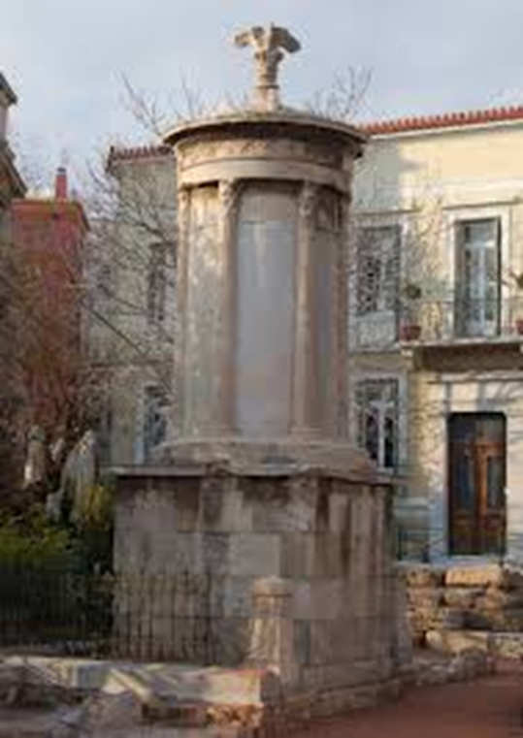
Ποιητές και χορηγοί
Ο νικητής ποιητής, καθώς και ο χορηγός, στεφανώνονταν με κισσό, το ιερό φυτό του Διονύσου.
Είχαν επίσης το δικαίωμα να οικοδομήσουν χορηγικό μνημείο στην περίφημη οδό Τριπόδων.
Επάνω σε αυτό τοποθετούσαν τον τρίποδα που δινόταν ως τιμητικό έπαθλο στον χορηγό, όπου αναγράφονταν οι συντελεστές της παράστασης.
Το μνημείο του Λυσικράτη στην καρδιά της Πλάκας είναι χορηγικό μνημείο που υπενθυμίζει τη χορηγία του Λυσικράτη και τη νίκη του χορού παίδων το 335 π.Χ.

Slide 18
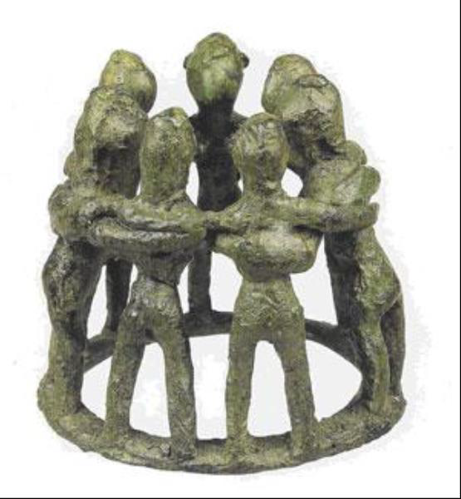
Υποθέσεις των τραγωδιών
Οι υποθέσεις ήταν ήδη γνωστές στο κοινό, επρόκειτο για την πολιτισμική κληρονομιά των Ελλήνων.
Οι μύθοι ήταν γνωστοί από τους ομηρικούς χρόνους.
Το ενδιαφέρον του θεατή δεν στρεφόταν τόσο στην υπόθεση, όσο στον τρόπο που επέλεγε ο δραματουργός να την πραγματευτεί.

Slide 19
Μεγάλα Διονύσια
Η προετοιμασία τους διαρκούσε τουλάχιστον έξι μήνες.
Την παραμονή μετά τη δύση του ηλίου, το λατρευτικό άγαλμα (ξόανο) του θεού, κατέληγε στη μόνιμη θέση του στο ιερό, κοντά στο θέατρο.
Όταν στην πόλη έφτανε η είδηση της παρουσίας του θεού, ξεκινούσαν οι εορτασμοί.
Η πρώτη μέρα των Μεγάλων Διονυσίων ξεκινούσε με τη μεγάλη πομπή, που κατέληγε μπροστά στο ναό του Διονύσου. Συμμετείχαν ομάδες ανδρών και παιδιών που έψαλλαν διθυράμβους χορεύοντας, νέοι που οδηγούσαν ζώα για θυσία στο Θεό και νέες που έφεραν κάνιστρα με τα απαραίτητα σκεύη.
Την 1^{η} ημέρα διεξάγονταν αγώνες διθυράμβου.
Τη 2^{η} ημέρα ξεκινούσαν οι δραματικοί αγώνες, οι οποίοι ολοκληρώνονταν την 5^{η} ημέρα της γιορτής (ίσως 2^{η}-4^{η} ημέρα τραγωδίες, 5^{η} ημέρα κωμωδίες).
Η επίσημη παρουσίαση όλων των διαγωνιζομένων δραμάτων γινόταν δύο μέρες νωρίτερα, στη γιορτή του Ασκληπιού (την 8η ημέρα του μηνός Ελαφηβολιώνα).

Slide 20
Οι παραστάσεις
Πριν από τις παραστάσεις τελούνταν θυσίες. Μετά τη θυσία του ζώου (τράγου) έκαναν καθαρμούς ραντίζοντας με το αίμα το θέατρο και τους θεατές.
Στη συνέχεια, και αφού οι κριτές καταλάμβαναν τις ειδικές τιμητικές θέσεις τους, άρχιζαν οι παραστάσεις.
Στα Μεγάλα Διονύσια, λάμβαναν μέρος τρεις τραγικοί ποιητές που αγωνίζονταν με τέσσερα δράματα (τετραλογία): τρεις τραγωδίες και ένα σατυρικό δράμα, ή και 4 τραγωδίες.
Στην κωμωδία αγωνίζονταν πέντε ποιητές, που παρουσίαζαν ένα μόνον έργο τους.
Οι παραστάσεις έκλειναν με την ανάδειξη των νικητών του τραγικού αγώνα, το βράδυ της πέμπτης ημέρας της εορτής.

Slide 21
Οι κριτές των θεατρικών αγώνων
Οι κρίτες των δραματικών αγώνων ήταν Αθηναίοι πολίτες.
Κάθε μία από τις δέκα αττικές φυλές υπέβαλλε κατάλογο μελών της, υποψήφιων κριτών, στη Βουλή των Πεντακοσίων.
Την ημέρα της έναρξης των αγώνων, ο Άρχων Βασιλεύς επέλεγε ένα όνομα από κάθε φυλή.
Αυτοί οι δέκα πολίτες απάρτιζαν το σώμα των κριτών.
Μετά το τέλος των πραστάσεων, ο κάθε κριτής χάραζε το όνομα του διαγωνιζόμενου ποιητή που προτιμούσε σε μια πινακίδα και την έριχνε σε μια κάλπη σε κοινή θέα.
Ο Άρχων Βασιλεύς, σε κοινή θέα, διάλεγε στην τύχη 5 από τις 10 πινακίδες της κάλπης και διάβαζε τα ονόματα. Νικητής ανακηρυσσόταν ο ποιητής που συγκέντρωνε τις περισσότερες ψήφους.
Αν δεν προέκυπτε πλειοψηφία, ο Άρχων τραβούσε ακόμη 2 πινακίδες. Αν χρειαζόταν, τραβούσε με τη σειρά την 8^{η}, την 9^{η} και τέλος τη 10^{η} πινακίδα, μέχρι να επιτευχθεί πλειοψηφία.

Slide 22
Περικλής και θεωρικά
Μεταξύ 453–430 ο Περικλής εισάγει την αρχή της αποζημίωσης των πολιτικών δραστηριοτήτων εδραιώνοντας έτσι μία από τις συστατικές αρχές της δημοκρατίας: την ισότητα ευκαιριών για όλους εκείνους που ασκούν τα ίδια πολιτικά δικαιώματα. Όλοι έχουν πλέον εμπράκτως ισότιμη πρόσβαση στις πολιτικές διεργασίες.
Την ίδια εποχή ο Περικλής δημιουργεί το θεσμό των θεωρικών, ένα ταμείο ‘λαϊκής διαπαιδαγώγησης’ , που εξασφαλίζει δωρεάν παρακολούθηση των θεαμάτων στους φτωχότερους πολίτες. Οι παραστάσεις αρχαίου δράματος αποτελούσαν ταυτόχρονα και μαθήματα πολιτειακής παιδείας.
Η ολιγαρχική αντιπολίτευση άσκησε κριτική στο θεσμό, διότι έπληττε μετωπικά το μονοπώλιο πρόσβασης της αριστοκρατίας στην ανώτερη μόρφωση.

Slide 23
Το κοινό των θεατρικών παραστάσεων
Στις θρησκευτικές εορτές, στο πλαίσιο των οποίων διοργανώνονταν οι θεατρικές παραστάσεις, υπήρχε παλλαϊκή συμμετοχή, καθώς συμμετείχαν όχι μόνον οι άρρενες Αθηναίοι πολίτες, οι σύζυγοι και οι κόρες τους, αλλά και οι λοιπές κατηγορίες των κατοίκων της Ατικής.
Έτσι, το κοινό των θεατρικών παραστάσεων αποτελείτο από πολίτες, γυναίκες, μετοίκους, ξένους, ακόμη και δούλους. (Πλάτων, Γοργίας – Νόμοι. Θεόφραστος, Χαρακτήρες).
Για την κάθε κατηγορία προβλέπονταν ξεχωριστές θέσεις.
η διάταξη των θέσεων των θεατών αντανακλούσε την πολιτική οργάνωση της αθηναϊκής κοινωνίας.
Στη διάρκεια των παραστάσεων οι θεατές έτρωγαν ξηρούς καρπούς και φρούτα, έπιναν κρασί, και αντιδρούσαν ενεργά με επιδοκιμασίες ή αποδοκιμασίες.

Slide 24
Ορισμός τραγωδίας: Αριστοτέλης, Ποιητική
«Ἔστιν οὖν τραγωδία μίμησις πράξεως σπουδαίας καὶ τελείας, μέγεθος ἐχούσης, ἡδυσμένῳ λόγῳ, χωρὶς ἑκάστῳ τῶν εἰδὼν ἐν τοῖς μορίοις, δρώντων καὶ οὐ δι' ἀπαγγελίας, δι' ἐλέου καὶ φόβου περαίνουσα τὴν τῶν τοιούτων παθημάτων κάθαρσιν».
«Είναι λοιπόν η τραγωδία μίμηση (δηλ. αναπαράσταση επί σκηνής) μιας πράξης σημαντικής και ολοκληρωμένης, με κάποια διάρκεια, με λόγο ποιητικό ("γλυκό" ή "διανθισμένο") και με μέρη διαφορετικά στη μορφή τους, με παράσταση ενεργή και όχι με απαγγελία, η οποία, προκαλώντας τη συμπάθεια και το φόβο του θεατή, τον αποκαθαίρει (λυτρώνει) από παρόμοια ψυχικά συναισθήματα".
Ο θεατής συμπάσχει. Επέρχεται η ‘μέθεξις’. Για το λόγο αυτόν, στο τέλος είναι αναγκαία η κάθαρσις.

Slide 25
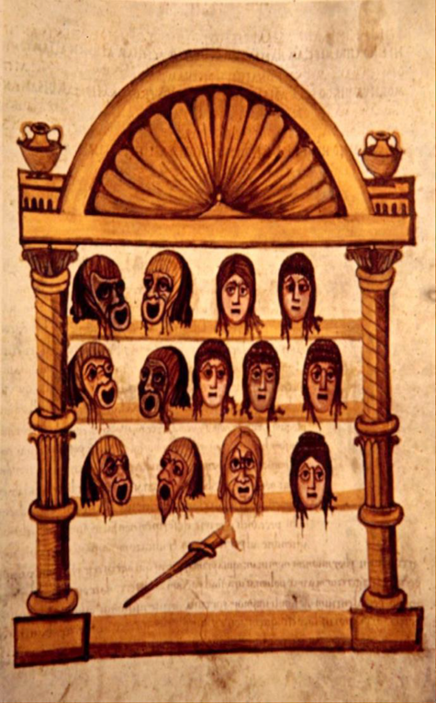
Δράμα και Διάλογος
Το αρχαίο δράμα είναι ένα καινούργιο, πρωτότυπο λογοτεχνικό είδος με τους δικούς του κανόνες και τα δικά του γνωρίσματα.
Τα προγενέστερα του δράματος λογοτεχνικά έργα (επικά και λυρικά) ήταν βασισμένα στον μονόλογο.
Οι τραγωδίες και οι κωμωδίες είναι έργα βασισμένα στον διάλογο.
O διάλογος και η διαλεκτική αποτελούν συστατικό στοιχείο της δημοκρατίας. Ο διάλογος του ηθοποιού με το χορό αποτελεί, θα μπορούσαμε να πούμε, μια ‘μαγιά δημοκρατίας’ στην Αθήνα του 6ου αι.π.Χ.
Το δράμα αποτελεί ένα μέσον για να θέσει κανείς ερωτήματα σημαντικά για το άτομο, την κοινότητα, τον κόσμο.

Slide 26
Τα θέματα της τραγωδίας
Οι τραγωδοί αντλούν τα θέματά τους κυρίως από θεματικούς κύκλους που βασίζονται σε μύθους του ηρωικού παρελθόντος, οι οποίοι ήταν γνωστοί στους θεατές.
Τρεις είναι οι κύριοι μυθικοί κύκλοι:
Ο Τρωικός, που αναφέρεται στα γεγονότα που συνέβησαν πριν από τον Τρωικό Πόλεμο, κατά τη διάρκειά του και έπειτα από τη λήξη του, κατά την επιστροφή των Ελλήνων στις πόλεις τους.
Ο Θηβαϊκός, που αναφέρεται στην οικογένεια του Οιδίποδα, τους προγόνους του (Λάιος, Λάβδακος), τους απογόνους του (Ετεοκλής, Πολυνείκης, Αντιγόνη, Ισμήνη).
Ο Αργείος, που αναφέρεται στην οικογένεια τουΑγαμέμνονα, τους προγόνους του (Ατρέας, Θυέστης), τους απογόνους του (Ορέστης, Ηλέκτρα).

Slide 27
Τραγωδία και μύθος
Ωστόσο οι ποιητές δεν μένουν προσκολλημένοι στο μύθο.
Στην τραγωδία ο μύθος επικαιροποιείται. Τίθενται πλέον ζητήματα που απασχολούν την πόλιν, ζητήματα πολιτικής, δικαιοσύνης και φιλοσοφίας.
Πολύ συχνά γίνεται αναφορά σε πολιτικούς και κοινωνικούς θεσμούς της σύγχρονης, κλασικής, εποχής και χρησιμοποιείται η νομική ορολογία της κλασικής εποχής αναχρονιστικά.
Η νομική ορολογία που χρησιμοποιείται είναι αυτή που το κοινό γνωρίζει και χρησιμοποιεί στην καθημερινότητά του, στις συναλλαγές στην αγορά, στα δικαστήρια, στην Εκκλησία του δήμου.
Σε ορισμένα δράματα, κατ’ εξαίρεση, η υπόθεση δεν βασίζεται σε κάποιον μυθικό κύκλο (π.χ. Αισχύλου Πέρσες, Φρυνίχου Μιλήτου άλωσις).

Slide 28
3. Τραγωδία και Δίκαιο

Slide 29
Αισχύλου Ικέτιδες
Σε μια από τις πρώτες τραγωδίες του Αισχύλου του έτους 465, τις Ικέτιδες, γίνεται αναφορά στο ‘κυρίαρχο χέρι του λαού’ (δήμου κρατοῦσα χείρ).
Aισχύλος, Ικέτιδες, 604 :
Χορός :
ὦ χαῖρε πρέσβυ, φίλτατ᾽ ἀγγέλλων ἐμοί
ἔνισπε δ᾽ ἡμῖν ποῖ κεκύρωται τέλος,
δήμου κρατοῦσα χεὶρ ὅπῃ πληθύνεται.
(Χαίρε πρέσβη, άγγελε καλών ειδήσεων, αλλά πες μου πού κατέληξε τελικά η απόφαση του κυρίαρχου λαού)
Πρόκειται για ποιητική μεταφορά της ψηφοφορίας στην Εκκλησίας του δήμου με ανάταση χειρός.

Slide 30
Αισχύλου Χοηφόροι
Στις Χοηφόρους του Αισχύλου ο Ορέστης λέει στο χορό ότι σκότωσε τον Αίγισθο εφαρμόζοντας τον αθηναϊκό νόμο που έδινε το δικαίωμα στον γιο να φονεύσει εκείνον που διέπραττε μοιχεία με τη μητέρα του.
Ο αθηναϊκός νόμος νόμος προϋποθέτει την επ’αυτοφώρω σύλληψη του μοιχού, προκειμένου να μην υπάρχει αμφιβολία για το δράστη.
Η προϋπόθεση αυτή δεν αναφέρεται ρητώς στο έργο, ωστόσο όλοι στο κοινό γνωρίζουν ότι ο Αίγισθος ήταν εραστής της Κλυταιμνήστρας.

Slide 31
Αισχύλου Ευμενίδες
Οι Ευμενίδες είναι έργο βαθύτατα πολιτικό. Αποδίδει αρχετυπικά την προτίμηση της ανθρώπινης κοινωνίας για τη θεσμική οργάνωση απονομής της δικαιοσύνης έναντι της αυτοδικίας, του πρωτόγονου νόμου της ανταπόδοσης.
Στις Ευμενίδες, όταν ο Ορέστης προσπέφτει ικέτης στο άγαλμα της Παλλάδος Αθηνάς κυνηγημένος από τις Ερινύες, τις χθόνιες θεότητες που καταδιώκουν τους εγκληματίες, η θεά εμφανίζεται και, προκειμένου να δικάσει τη διαφορά, εγκαινιάζει μια δικαιοδοτική διαδικασία σε ένα δικαστήριο ενόρκων, στο οποίο προεδρεύει η ίδια.
Ιδρύει έτσι το ανώτατο φονικό δικαστήριο των Αθηνών, τον Άρειο Πάγο. Στ. 483-4: φόνων δικαστὰς ὁρκίους αἱρουμένη, θεσμὸν τὸν εἰς ἅπαντ᾽ ἐγὼ θήσω χρόνον.
Οι ένορκοι δικαστές ισοψηφούν και τότε η Αθηνά δίνει την ψήφο της υπέρ του κατηγορουμένου και αθωώνει τον Ορέστη.

Slide 32
Σοφοκλέους Αντιγόνη
Στην Αντιγόνη τίθενται τα ζητήματα της έννοιας και της ερμηνείας του νόμου, της ιεράρχησης των κανόνων δικαίου και της νομιμοποίησης της εξουσίας ενός βασιλιά.
Στην Αντιγόνη χρησιμοποιείται ο όρος ‘σύγκλητος’ για να περιγράψει την έκτακτη σύγκληση της συνέλευσης του λαού.
Ο Σοφοκλής αξιοποιεί τη γνώση του όρου από το κοινό, για να δημιουργήσει, ήδη από την έναρξη του έργου, ατμόσφαιρα κατεπείγοντος που προετοιμάζει την είσοδο του Κρέοντα στη σκηνή.

Slide 33
Σοφοκλέους Οιδίπους τύραννος
Στον Οιδίποδα τύραννο διακηρύσσεται ότι καταζητείται ο φονιάς του Λαΐου. Στ. 236-43:
τὸν ἄνδρ᾽ ἀπαυδῶ τοῦτον, ὅστις ἐστί, γῆς
τῆσδ᾽, ἧς ἐγὼ κράτη τε καὶ θρόνους νέμω,
μήτ᾽ εἰσδέχεσθαι μήτε προσφωνεῖν τινα,
μήτ᾽ ἐν θεῶν εὐχαῖσι μήτε θύμασιν
κοινὸν ποεῖσθαι, μήτε χέρνιβας νέμειν:
ὠθεῖν δ᾽ ἀπ᾽ οἴκων πάντας, ὡς μιάσματος
τοῦδ᾽ ἡμὶν ὄντος, ὡς τὸ Πυθικὸν θεοῦ
μαντεῖον ἐξέφηνεν ἀρτίως ἐμοί
Πρόκειται για την πρόρρησιν που διακηρύσσει ο άρχων βασιλεύς κατά του φερόμενου ως δράστη εκουσίου φόνου, ο οποίος θεωρείται μιαρός και για το λόγο αυτόν του απαγορεύεται η παρουσία σε δημόσιους χώρους (εἵργεσθαι των νομίμων).
Αριστοτέλους Αθηναίων Πολιτεία 57.2: λαγχάνονται δὲ καὶ αἱ τοῦ φόνου δίκαι πᾶσαι πρὸς τοῦτον, καὶ ὁ προαγορεύων εἴργεσθαι τῶν νομίμων οὗτός ἐστιν.

Slide 34
Ο παιδευτικός ρόλος της τραγωδίας
Το αρχαίο δράμα έχει κατεξοχήν παιδευτικό χαρακτήρα, διαμορφώνει την κοινή γνώμη και αποτελεί εργαλείο πολιτειακής παιδείας.
Τo θέατρο, οι δικαστικές αίθουσες και η Πνύκα (η εκκλησία του δήμου) συνδέονται με την πολιτική δράση.
Η διαδικασία που περιγράφεται στις Ευμενίδες παρέχει στο κοινό που παρακολουθεί, στους Aθηναίους πολίτες, ένα πρότυπο εκπλήρωσης των υποχρεώσεών τους, όταν πιθανόν κάποια στιγμή κατά τη διάρκεια του βίου τους θα κληρώνονταν ως μέλη των αθηναϊκών δικαστηρίων.

Slide 35
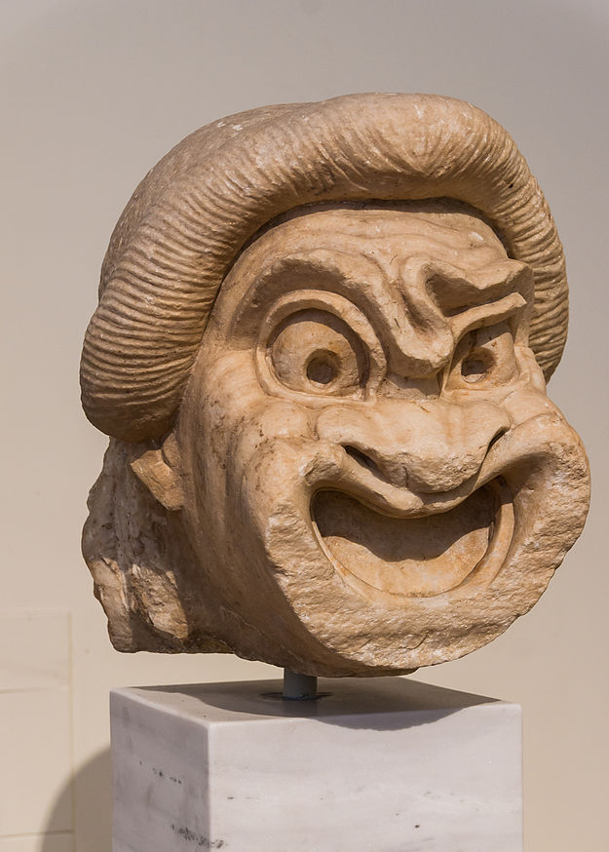
4. Κωμωδία και Δίκαιο

Slide 36
Η νομική ορολογία στον Αριστοφάνη
Στις 11 σωζόμενες κωμωδίες του Αριστοφάνη (από τις 50 περίπου συνολικά), είναι συχνότατη η χρήση των νομικών όρων.
Στους Αχαρνής, στις Νεφέλες, στους Ιππής υπάρχουν δεκάδες νομικοί όροι, πχ. γραφή, διαθήκη, εύθυνα, κλητήρ.
Θεωρείται αυτονόητο ότι το κοινό τούς καταλαβαίνει και δεν τους θεωρεί κάποια απόκρυφη διάλεκτο.
Η νεότερη έρευνα επιβεβαίωσε ότι χρησιμοποιείται η ίδια νομική ορολογία που βρίσκουμε και στις άλλες πηγές του αττικού δικαίου, στους δικανικούς λόγους των αττικών ρητόρων και στις επιγραφές.

Slide 37
Νομική ορολογία και θεατές
Άλλωστε, και οι θεατές που παρακολουθούσαν τους δραματικούς αγώνες στα Μεγάλα Διονύσια συμμετείχαν:
στη νομοπαραγωγική διαδικασία ως μέλη της Εκκλησίας του δήμου,
στη διακυβέρνηση της πόλεως ως μέλη της Βουλής των Πεντακοσίων ή ως άρχοντες
στα αθηναϊκά δικαστήρια ως κληρωτοί δικαστές
Ήταν επομένως εξοικειωμένοι με τους νόμους και τη νομική ορολογία, παρά το γεγονός ότι δεν ήταν επαγγελματίες δικαστές ή νομικοί.

Slide 38
Αριστοφάνους Νεφέλαι
Η κοινή γνώμη της Αθήνας διαμορφώνεται μέσα από τις θεατρικές παραστάσεις. Δεν είναι τυχαία π.χ. η παρουσίαση του Σωκράτη στις Νεφέλες του Αριστοφάνη το 423 π.Χ.
H καρικατούρα του Σωκράτη στις Νεφέλες φαίνεται να επηρέασε την κατηγορία σε βάρος του 20 χρόνια αργότερα. Σε κάθε περίπτωση, εξέφρασε ή και διαμόρφωσε σημαντικό μέρος της κοινής γνώμης στην Αθήνα για τον Σωκράτη.
Στόχος του Αριστοφάνη στις Νεφέλες είναι οι σοφιστές, οι οποίοι τον 5ο αι. π.Χ. δίδασκαν με αμοιβή στους νέους τη ρητορική τέχνη.
Παρουσιάζει τον Σωκράτη σαν σοφιστή. Ο Σωκράτης του Αριστοφάνη είναι μείγμα φυσικού φιλοσόφου, που ασχολείται με την κοσμολογία και τις φυσικές επιστήμες, όπως οι λεγόμενοι «Προσωκρατικοί», και τυπικού Σοφιστή, που καταπιάνεται με την επιχειρηματολογία και τη ρητορική, με σκοπό να διαστρέψει την αλήθεια και να κάνει τον ήσσονα (άδικο) Λόγο να υπερισχύσει του κρείττονος (δίκαιου) (τὸν ἥττω λόγον κρείττω ποιεῖν)
Αποδίδει στη σοφιστική αρνητικές συνέπειες στο χώρο της οικογένειας:
υπονόμευση των πατροπαράδοτων ηθών και κανόνων,
κρίση της ηθικής και της πολιτικής στην αθηναϊκή κοινωνία,
παρακμή του παλαιού εκπαιδευτικού συστήματος

Slide 39
Αριστοφάνους Σφῆκες
Η κωμωδία Σφήκες (422) αποτελεί μια παρωδία του αθηναϊκού δικαστηριακού συστήματος.
Σατιρίζει τους δικαστές (Ηλιαστές) και τις αποφάσεις τους. Ο Αριστοφάνης θεωρεί ότι ο ηλιαστικός μισθός ξέφυγε από τον αρχικό στόχο του, που ήταν η εξασφάλιση ίσων ευκαιριών για τη συμμετοχή και φτωχότερων πολιτών στη δικαστική εξουσία, και κατήντησε μέσο βιοπορισμού.
Το αριστοφανικό προφίλ του Ηλιαστή: Οι γέροντες, που γεμίζουν τον κενό τους χρόνο λαμβάνοντας ένα εισόδημα γήρατος. Αυτές οι συνθήκες μπορούν να στηρίξουν κριτική του συστήματος. Προφανώς δεν θα έβρισκαν καμία ανταπόκριση, αν το κοινό αγνοούσε το κρινόμενο δικαιοδοτικό σύστημα.

Slide 40
Το 422 π.Χ. ο Αριστοφάνης περιγράφει τα καθήκοντα των δικαστών δια στόματος ενός δούλου, του Bδελυκλέωνος: Σφήκες, στ. 87–96:
Ύπνος τη νύχτα δεν τον πιάνει μήτε για δείγμα· κι αν τα βλέφαρα σφαλίσει μια στάλα, τότε ο νους του φτερουγίζει όλο το βράδυ στην κλεψύδρα. Απ' τη συνήθεια που 'χει την ψήφο να κρατάει, τα τρία τα δάχτυλά του είναι ενωμένα πάντα, -να, έτσι- κι ως ξυπνά, θαρρείς πως πάει ντουγρού να βάλει στο βωμό λιβάνι, λες κι έχουμε πρωτομηνιά [...]
[...] Εγώ του αφέντη μου
θα σας πω την αρρώστια.
Του αρέσει το δικαστήριο της Ηλιαίας κι όσο κανένας άλλος αγαπάει να κάνει το δικαστή κι όταν δεν πιάνει θέση στον πρώτο πάγκο, βαριαναστενάζει.

Slide 41
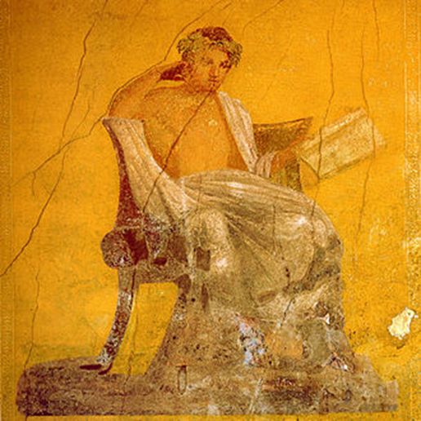
Μένανδρος
Ο Μένανδρος (342-292 π.Χ.) ήταν ένας από τους σημαντικότερους εκπροσώπους της Νέας Κωμωδίας.
Στο έργο του Μενάνδρου Ασπίς, όλη η πλοκή περιστρέφεται γύρω από τη διαμάχη δυο αδελφών που διεκδικούν μια πλούσια ἐπίκληρο (που ήταν ανηψιά τους) και τις επιπλοκές που μπορούσαν να προκύψουν από το θεσμό.
Το έργο θα έχανε κάθε κωμικότητα, αν το κοινό δεν ήταν εξοικειωμένο με το θεσμό της ἐπικλήρου και την περίπλοκη νομική του ρύθμιση.

Slide 42
Παιδευτική λειτουργία δράματος
Η παιδευτική λειτουργία του αρχαίου δράματος εμφανίζεται σε μεγαλύτερο ή μικρότερο βαθμό σε όλα τα έργα που σώζονται μέχρι σήμερα. Ήταν προφανώς και συνειδητή στοχοθεσία των μεγάλων δραματουργών της αρχαιότητας.

Slide 43
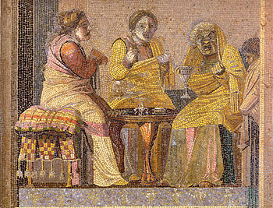
Η διάχυση του αρχαίου δράματος
«Ραντεβού στη μάντισσα» (Αρχαιολογικό μουσείο Νάπολης), αρχαίο ψηφιδωτό από τη Σάμο που είχε μεταφερθεί στην Έπαυλη του Κικέρωνα στην Πομπηία και σήμερα φιλοξενείται στο Εθνικό Αρχαιολογικό Μουσείο της Νάπολης. Το ψηφιδωτό παρουσιάζει σκηνή από την κωμωδία «Συναριστώσαι».

Slide 44
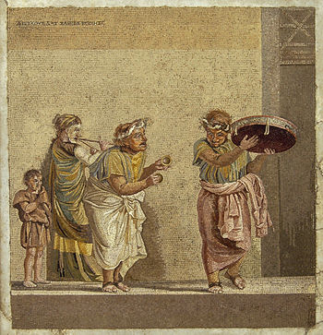
Μουσικός θίασος με ντέφι. Σκηνή από την κωμωδία του Μενάνδρου «Θεοφορούμεναι». Περ. 125-100 π.Χ. από τον Διοσκουρίδη το Σάμιο. Στην αρχαιότητα το ψηφιδωτό ήταν τοποθετημένο στη Σάμο, από όπου ξηλώθηκε και μεταφέρθηκε στην Έπαυλη του Κικέρωνα στην Πομπηία. Εκεί βρέθηκε το 1763 και μεταφέρθηκε στο Εθνικό Αρχαιολογικό Μουσείο της Νάπολι, όπου και φιλοξενείται σήμερα.

Slide 45
Βιβλιογραφία
Λιαπής, Β., Αρχαίο Ελληνικό Θέατρο και Δράμα, Ανοικτό διαδικτυακό μάθημα μέσω του Mathesis των ΠΕΚ.

